Slide 1
Napad na Karlovac
Izradio: Marin Babara

Slide 2
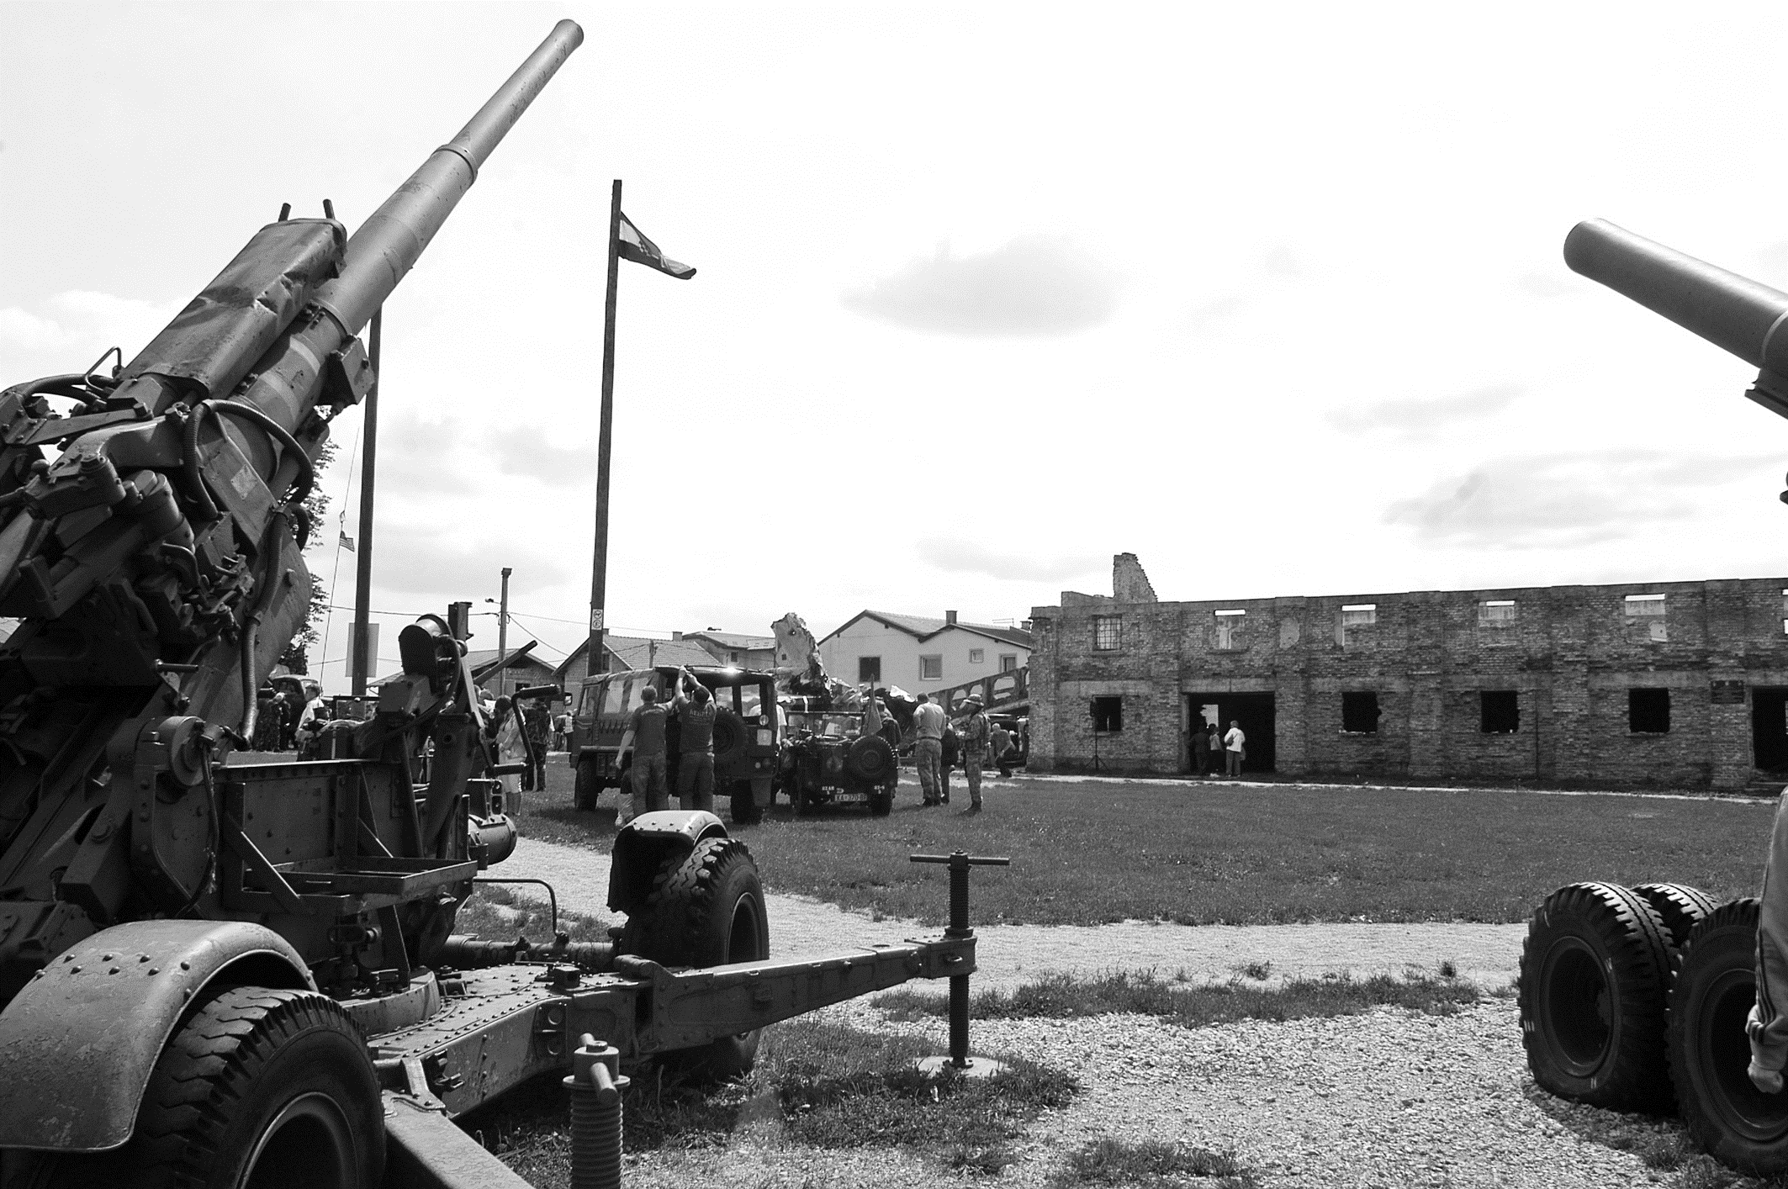
Priprema napada
Karlovac u najtežem položaju
Najuže područje u Hrvatskoj pod nadzorom hrvatskih vlasti
Ljeto 1991. prvi napadi u okolici Karlovca
Nakon pada Topuskog i okolice zaleđa Karlovca je očišćeno, Srbi kreću u agresiju nad gradom
Turanj

Slide 3
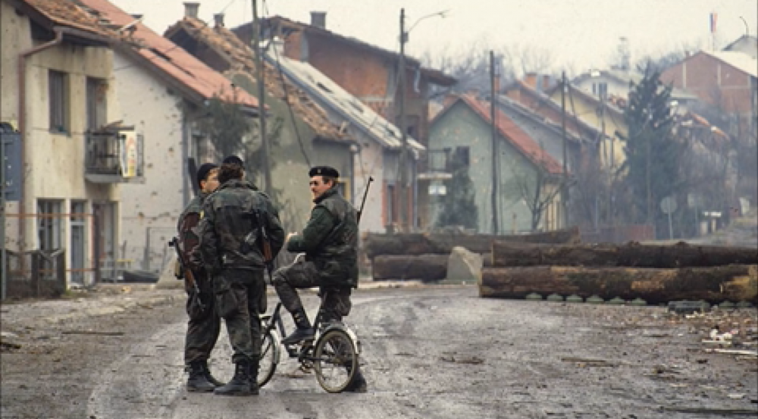
4. listopada 1991.
Na taj dan desio se najveći napad na Karlovac i Dugu Resu
Poduzele ih velikosrpske snage
Oko 14 sati kreću padati projektili
Iz smjera Korduna
JNA napada tenkovima
Došli preko Slunjskih brda
Velike štete, puno mrtvih
Vojnici u Karlovcu

Slide 4
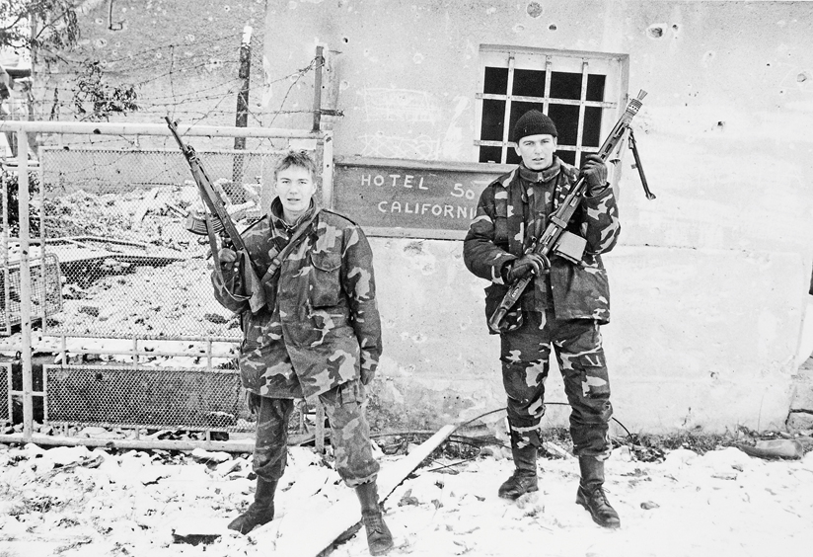
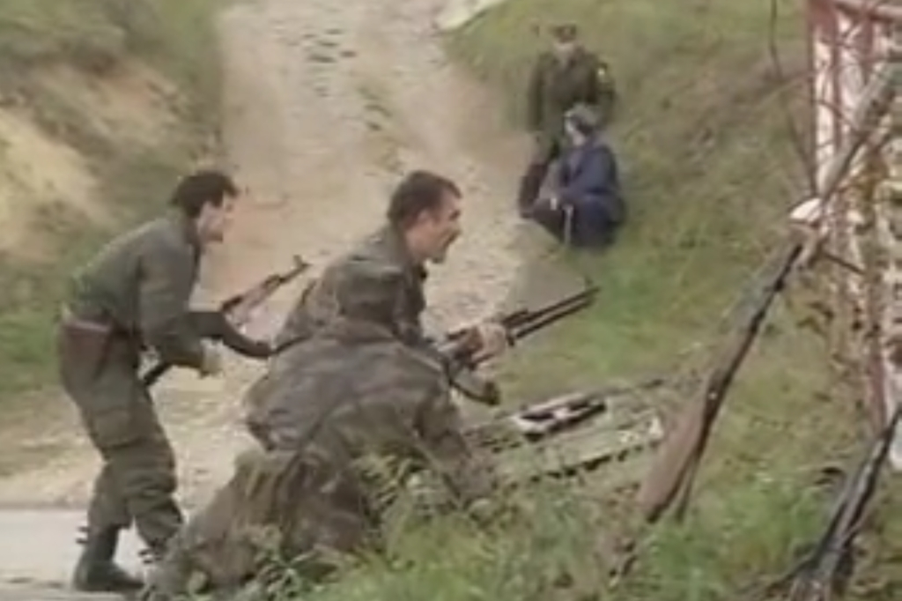
Turanj
Vodile se vrlo žestoke borbe
Gotovo cijeli pao u ruke Srba
Hrvatski branitelji potisnuti do mosta preko Korane
Malobrojna hrvatska vojska uspjeva obraniti most i odbaciti neprijatelja
Velikosrpske snage neuspješno pokušavale osvojiti Turanj
Vojnici u Turnju Vojnici u Turnju

Slide 5
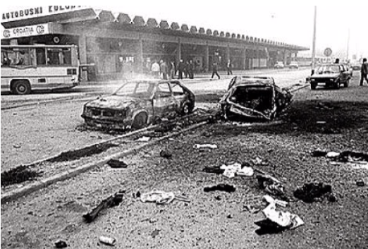
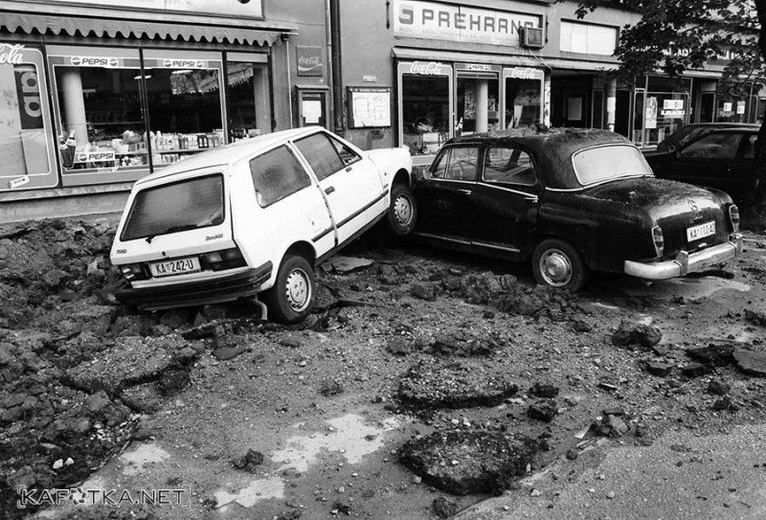
Karlovac
Granatiran
U stankama granatiranja trajao je lov na snajperiste koji su se skrivali
Pogođena je pravoslavna crkva sv. Nikole
Najžešći napad je trajao tri dana
Do kraja rata Karlovac prekomjerno granatiran
Ratna razaranja
Ratna razaranja

Slide 6
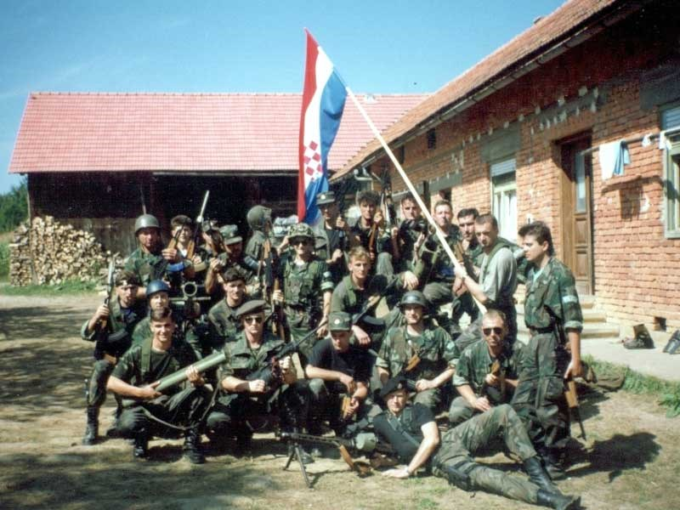
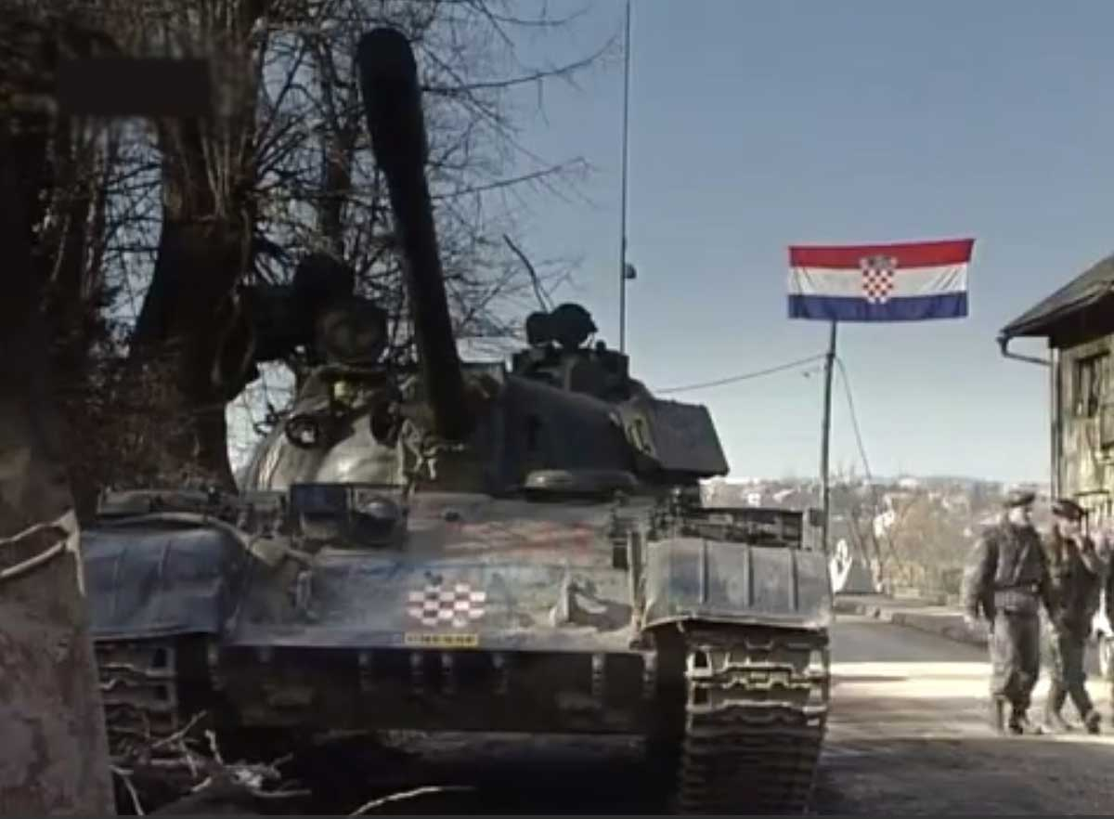
Branitelji
Grad su branili:
Dvije nepotpune bojne 110. brigade
Samostalna satnija dragovoljaca „Cobre“ iz Zagreba
Karlovačka policija
2. gardijska brigada
Vojnici

Slide 7
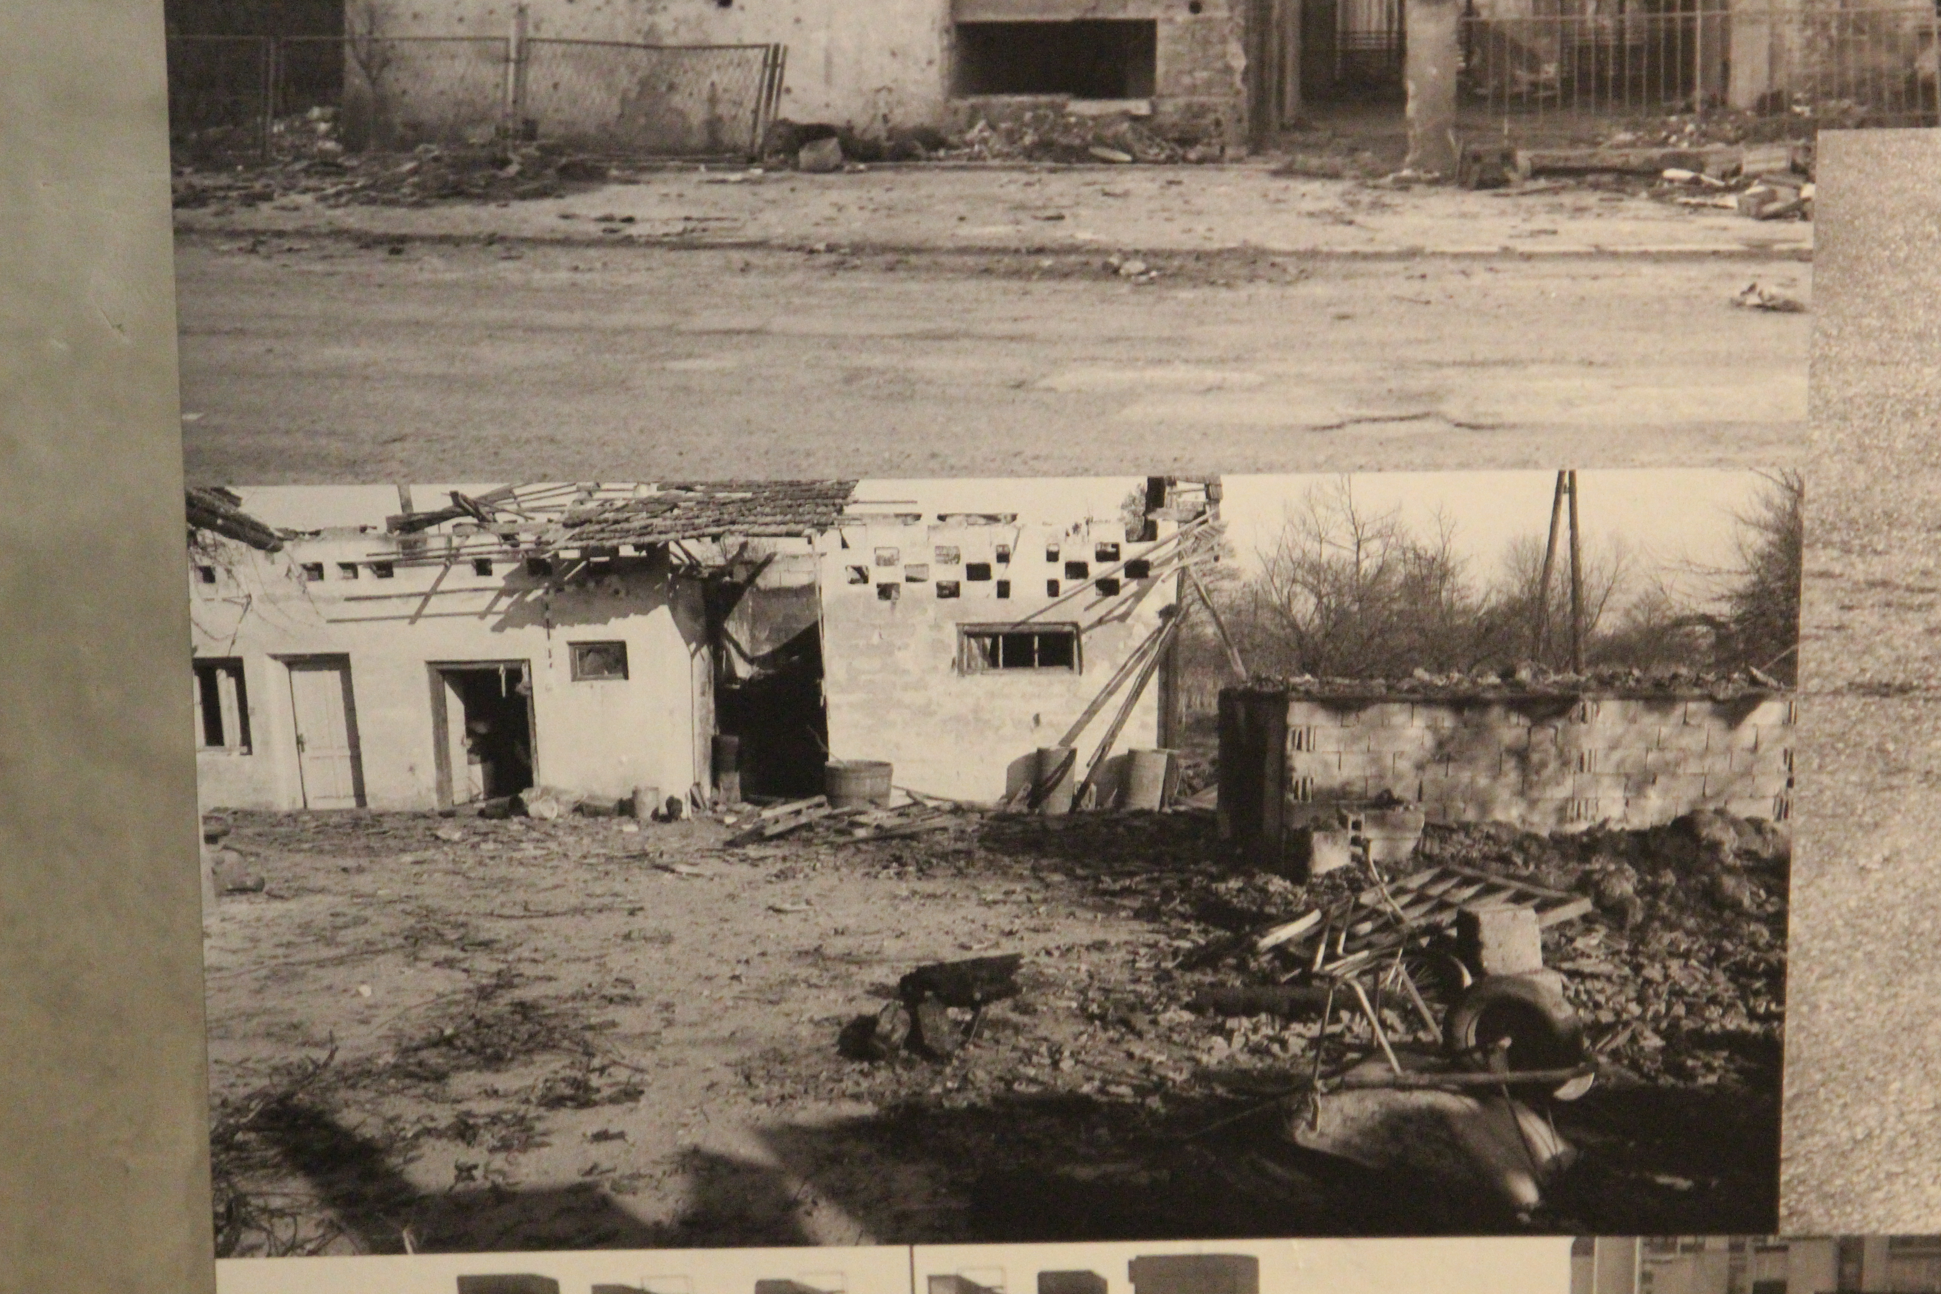
Posljedice
U Karlovcu i okolici pronađeno 8 masovnih grobnica
Na području Karlovačke županije ubijeno najmanje 402 civila
Minimalno 1619 ljudi umrlo od posljedica rata
1991. ubijeno 250 branitelja
Velike štete
Štete iz rata

Slide 8
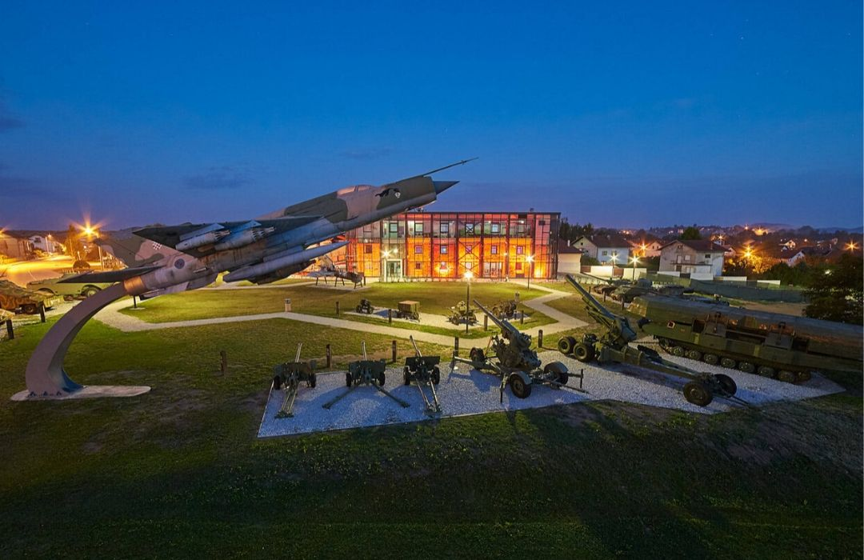
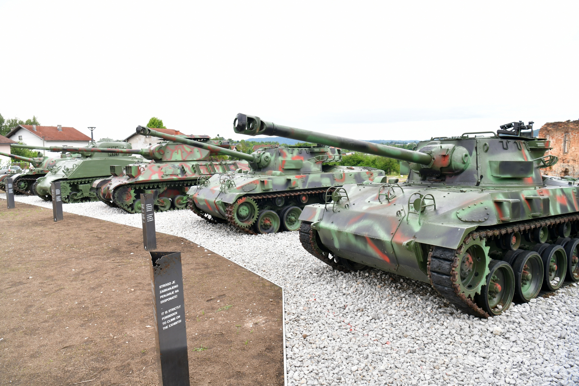
Muzej Domovinskog rata
Nalazi se u Turnju
Povijesni muzej o Domovinskom ratu
Nominiran za Nagradu za europski muzej godine 2021.
4. listopada ispred Muzeja u 19:30 pale se baklje u znak sjećanja
slike muzeja

Slide 9
Literatura
Stranice korištene za ovaj rad:
Wikipedia: https://hr.wikipedia.org/wiki/Napad_na_Karlovac_4._listopada_1991.#Posljedice
Narod.hr: https://narod.hr/kultura/4-listopada-1991-karlovac-herojska-obrana-grada-koji-je-trebao-postati-zapadna-granica-srbije
Radio-mreznica.hr: https://radio-mreznica.hr/30-godina-od-napada-kordunskih-srba-na-karlovac-i-dugu-resu-u-14-sati-poceli-padati-projektili/
Kafotka.net: https://www.kafotka.net/
Hrvatskivojnik: https://hrvatski-vojnik.hr/muzej-domovinskog-rata-karlovac-turanj-koji-je-vrijedilo-cekati/
Policijska uprava Karlovacka: https://karlovacka-policija.gov.hr/pristup-informacijama/sjp-grom-pu-karlovacka/1991/27699
Matica Hrvatska: https://www.matica.hr/
Crne Mambe: https://crnemambe.hr/
Hpd martinščak: https://www.hpd-martinscak.hr/
Hu benedikt: http://hu-benedikt.hr/
Mgk.hr: https://mgk.hr/

